Slide 1
对Rinaldi等人(2016)研究结果的
计算可复现性检验
援手有序：视运动惯例对数字与非数字序列空间表征的组织作用
汇报人：凌幸
2026年6月25日
Rinaldi, L., Di Luca, S., Henik, A., & Girelli, L. (2016). A helping hand putting in order: Visuomotor routines organize numerical and non-numerical sequences in space. Cognition, 152, 40–52. https://doi.org/10.1016/j.cognition.2016.03.003

Slide 2
汇报目录
Part 1：文献介绍
Part 2：计算可复现性检验
01. 背景与问题
02. 实验设计
03. 实验结果
01. 复现方案
02. 结果对比分析
03. 整体评价与偏差原因

Slide 3


01 研究背景与争议
🌟 经典现象：SNARC效应 (Spatial Numerical Association of Response Codes)
西方被试：左手对小数反应更快，右手对大数反应更快 (Dehaene et al., 1993)。
心理数字线 (MNL)：数字在心理空间内从左到右排列。
（一）文化观: 阅读方向 (Reading Direction, RD)
（二）具身观: 手指计数 (Finger Counting, FC)
读写时的扫描方向会塑造内部表征的空间偏好。
希伯来语人群（从右到左书写），SNARC效应出现反转或显著弱化。
儿童期用手指计数的具身经验是空间映射的根源。
原始的认知表征，优先级可能高于后天习得的阅读习惯。

Slide 4



01 研究问题
核心问题：手指计数习惯（FC）与阅读方向（RD）作为两种基础的空间经验，是如何作用于数字与非数字序列的空间表征？
实验1：数字表征溯源
实验2：跨语言稳定性检验
实验3：非数字序列的拓展
验证数字的空间映射是遵循心理数字线（MNL），还是手指计数习惯（FC）。
探究 FC 映射是否独立于阅读方向，且具有跨语言稳定性？
探索 FC 是否同样影响有顺序的非数字序列（星期）？

Slide 5




01 研究方法
被试：双向阅读者
统计方法：SPSS
以色列双语右利手学生
母语希伯来语（右→左）
第二语言英语（左→右）
RM-ANOVA
One-way ANOVA
Scheffé 事后比较
自变量
因变量
Direction：TL、 LT
TL：拇指→小指（匹配FC方向）
LT：小指→拇指（不匹配FC方向）
Posture：Prone (朝下)、Supine (朝上)
Language：English、Hebrew
反应时
正确试次
数据校正
错误率：arcsin转换

Slide 6
01 研究方法
实验 | 刺激材料 | 被试(有效样本) | 核心自变量
实验 1 | 阿拉伯数字 1-5 | 20 (18) | 2 × 2 被试内 Direction × Posture
实验 2 | 英文、希伯来文数字词 | 24 (21) | 2 × 2 × 2 被试内 Direction × Posture × Language
实验 3 | 英文、希伯来文星期词 （以色列工作周） | 22 (20) | 2 × 2 × 2 被试内 Direction × Posture × Language

Slide 7
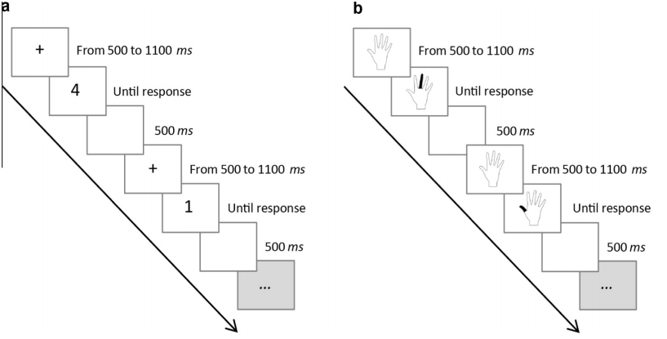
01 实验范式：手指映射相容性任务 + 基线任务
01 手指映射相容性任务
02 基线任务
屏幕呈现数字或星期词序列刺激，被试按既定规则将刺激映射至右手五指按键，核心指标为经过基线校正后的反应时（RT）。
单独测试右手五指在掌心向上/向下时的基础反应速度，建立基准参照，用于后续校正RT数据，消除手指灵活性与姿势的先天速度差异。

Slide 8
01 实验结果
实验 | 主要结果 | 核心结论
实验1 基础数字映射验证 | Direction主效应显著, F(1,17) = 32.65, p <.001 Posture主效应和两因素交互不显著 | TL方向的反应显著快于LT方向 数字的空间映射遵循 FC 的方向规律
实验2 映射的跨语言稳定性 | Direction主效应与Language主效应均显著 （p均< .001） Direction与Posture存在显著交互（p<.01） | FC 优势跨语言稳定存在，且母语优势 FC 优势效应受身体姿势的调节
实验3 非数字序列映射 | 三因素交互显著，F(1,19) = 16.69, p < .002 FC 与 RD 同时相容时，被试反应最快 | FC 与 RD 的相容性共同影响反应时 体现了双重编码的促进作用
✨️结论：具身认知——数字的空间表征主要依赖手指计数；非数字序列同时依赖手指计数+阅读方向。

Slide 9
02 复现方法概述
数据来源
OSF（https://osf.io/8btme/）
样本量
与原文献一致（N=18/21/20）
复现工具
• R 4.6.0（原文使用SPSS）
• 包：tidyverse, afex, emmeans, lme4, ggplot2
复现步骤 | 目的
① 原始数据预处理 | 筛选正确试次；剔除M±2SD极端值
② 计算校正RT | 手指校正(finger △) + 姿势校正(posture △)
③ RM-ANOVA（原方法） | 检验原文献结果是否可复现
④ LMM（创新方法） | 验证结果对不同分析方法的稳健性

Slide 10
02 原始数据预处理
方案 | 分组方式 | 剔除时机 | MAE (ms) | RMSE (ms) | 最大绝对差 (ms)
1 | group(Subject) | correct→±2SD | 66.06 | 94.60 | 336.93
2 | group(Subject) | ±2SD→correct | 66.00 | 94.26 | 336.93
3 | group(Subj,Post,Finger) | correct→±2SD | 80.53 | 125.51 | 914.76
4 | group(Subj,Post,Finger) | ±2SD→correct | 79.60 | 124.35 | 914.76
5 | group(overall) | correct→±2SD | 71.06 | 102.06 | 408.04
6 | group(overall) | ±2SD→correct | 70.32 | 100.78 | 408.04
MAE(Mean Absolute Error)：各方案校正RT与作者校正RT之间的平均绝对差异
RMSE(Root Mean Square Error)：平方差异平均后开方

Slide 11
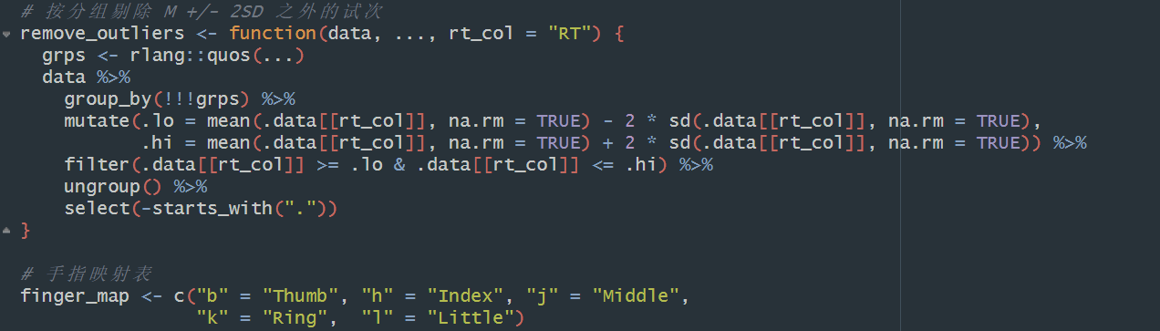
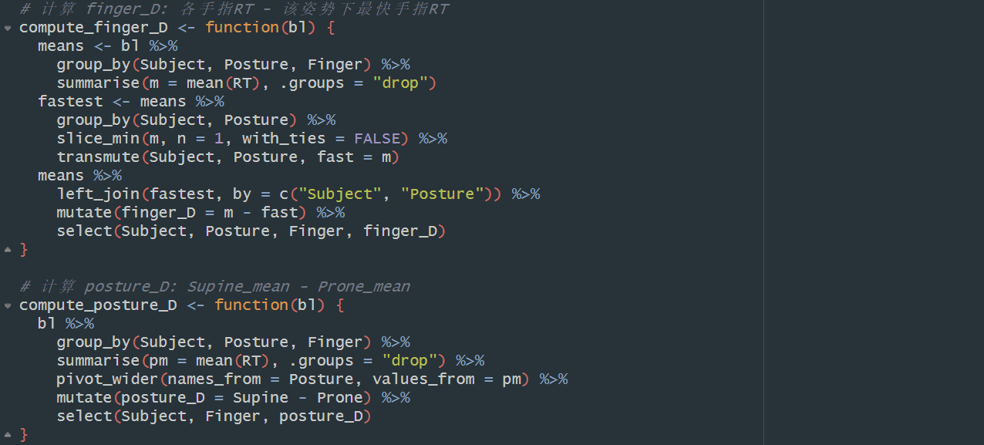
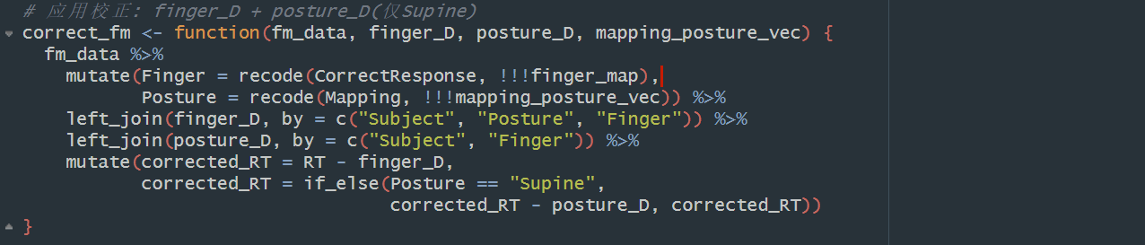
02 数据预处理
工具函数：
剔除极端值
计算finger △
计算posture △
校正RT

Slide 12
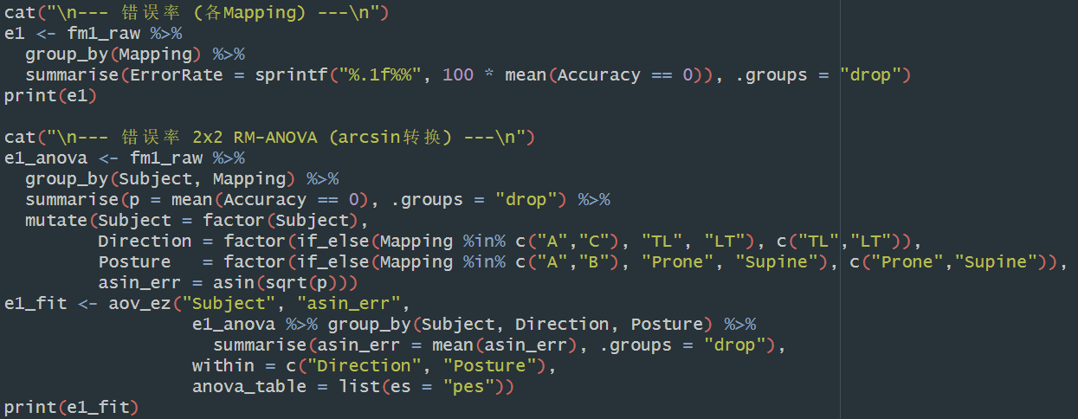
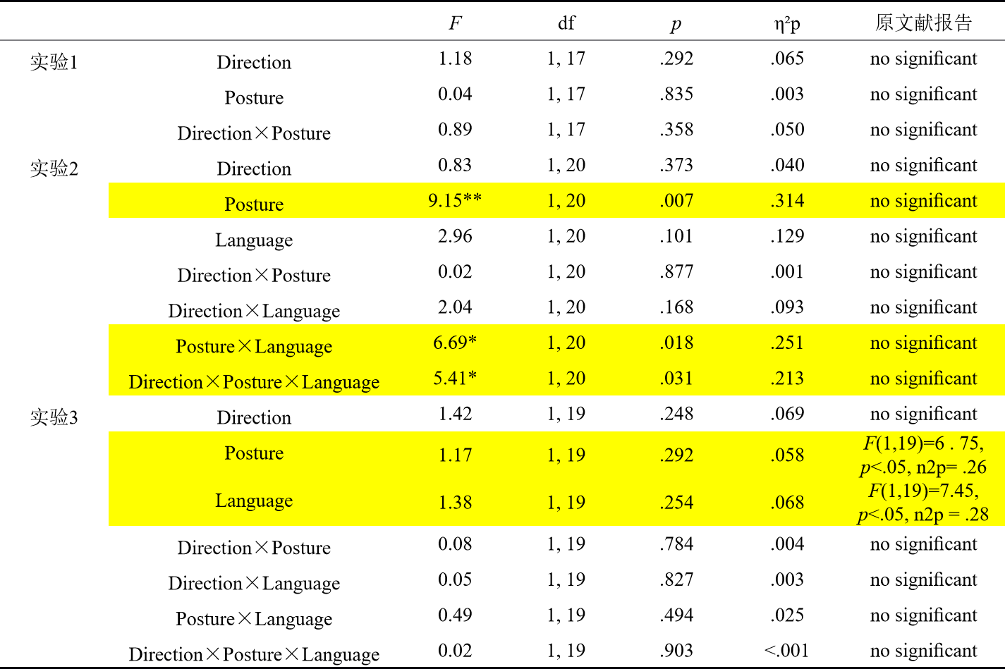
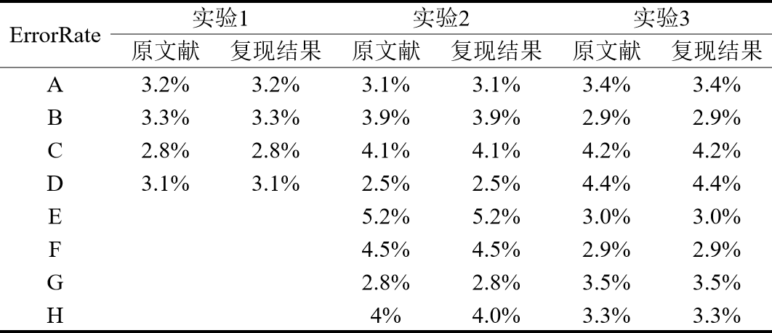
02 错误率
描述统计：完全复现
RM-ANOVA：部分复现

Slide 13
02 实验1对比——描述统计
均值层面：偏差普遍较小，控制在6%以内。
离散程度：偏差较大，样本数据的波动特征与原文存在较大差异。
基线任务描述性统计
 |  | 原文献结果 |  | 复现结果 |  | M_δ | M_评级 | SD_δ | SD_评级
 |  | M | SD | M | SD
Posture | Prone | 414.3 | 51 | 412.07 | 52.09 | 0.54% | 次要偏差 | 2.09% | 次要偏差
 | Supine | 443.4 | 51.7 | 438.54 | 55.64 | 1.11% | 次要偏差 | 7.08% | 次要偏差
Finger | Thumb | 430.67 | 47.3 | 407.11 | 40.14 | 5.79% | 次要偏差 | 17.84% | 主要偏差
 | Index | 414.3 | 51.8 | 398.84 | 44 | 3.88% | 次要偏差 | 17.73% | 主要偏差
 | Middle | 426.6 | 55.6 | 436.16 | 53.8 | 2.19% | 次要偏差 | 3.35% | 次要偏差
 | Ring | 448 | 57 | 468.06 | 58.53 | 4.29% | 次要偏差 | 2.61% | 次要偏差
 | Little | 424.5 | 50.9 | 416.34 | 51.57 | 1.96% | 次要偏差 | 1.30% | 次要偏差

Slide 14
02 实验1对比——描述统计
手指映射任务描述性统计
 |  | 原研究结果 |  | 复现结果 |  | M_δ | M_评级 | SD_δ | SD_评级
 |  | M | SD | M | SD
Direction | TL | 508.5 | 125 | 529.61 | 109.67 | 3.99% | 次要偏差 | 13.98% | 主要偏差
 | LT | 563.2 | 133.7 | 562.13 | 126.01 | 0.19% | 次要偏差 | 6.10% | 次要偏差
Posture | Prone |  |  | 557.24 | 111.78
 | Supine |  |  | 534.49 | 125.24
Mapping | A |  |  | 542.70 | 96.26
 | B |  |  | 571.79 | 124.23
 | C |  |  | 516.51 | 120.74
 | D |  |  | 552.47 | 127.73
Digit | 1 | 440.34 | 81.19 | 524.73 | 100.57 | 16.08% | 主要偏差 | 19.27% | 主要偏差
 | 2 | 548.16 | 93.36 | 538.15 | 110.23 | 1.86% | 次要偏差 | 15.30% | 主要偏差
 | 3 | 576.85 | 79.95 | 543.96 | 115.13 | 6.05% | 次要偏差 | 30.56% | 主要偏差
 | 4 | 584.45 | 104.20 | 576.33 | 144.05 | 1.41% | 次要偏差 | 27.66% | 主要偏差
 | 5 | 529.27 | 77.73 | 546.18 | 118.18 | 3.10% | 次要偏差 | 34.23% | 主要偏差

Slide 15
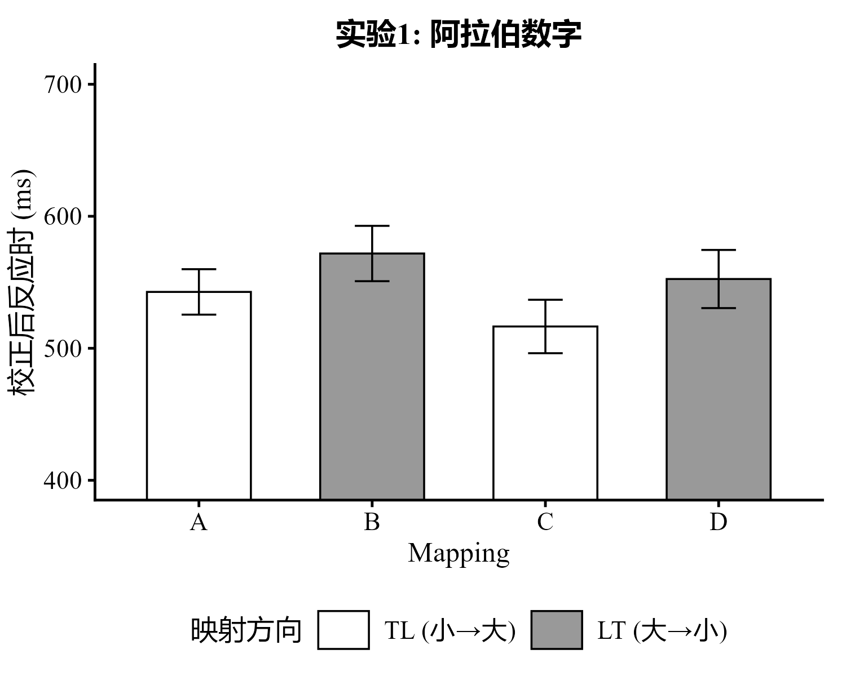
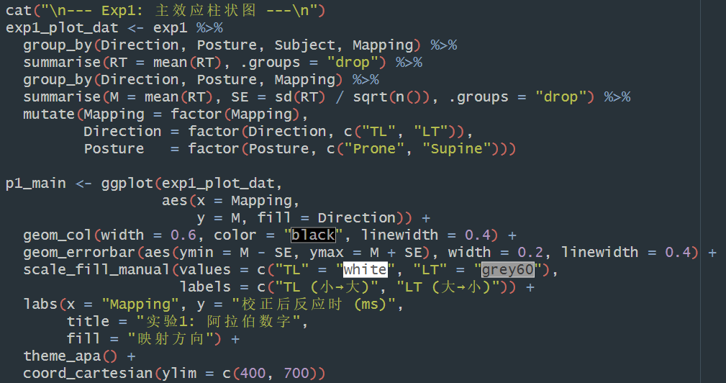
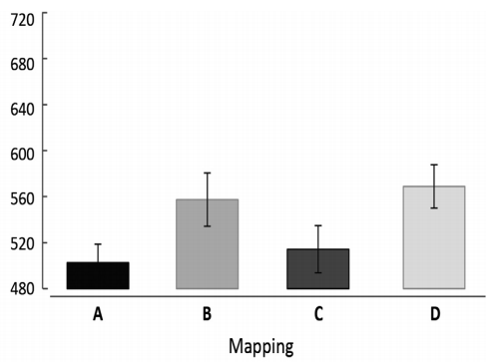
02 实验1对比——描述统计

Slide 16
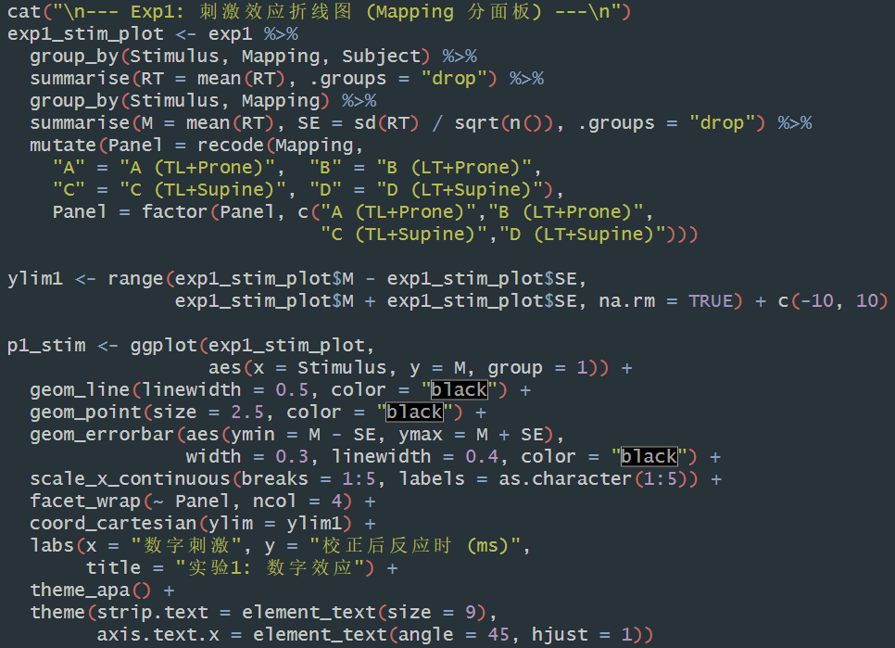
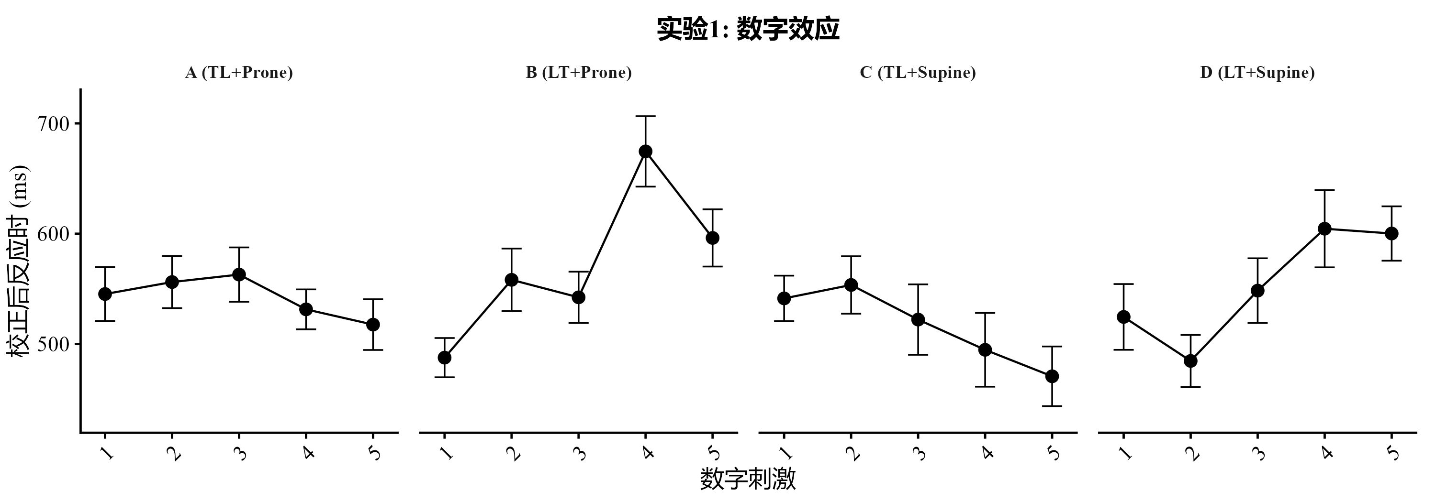
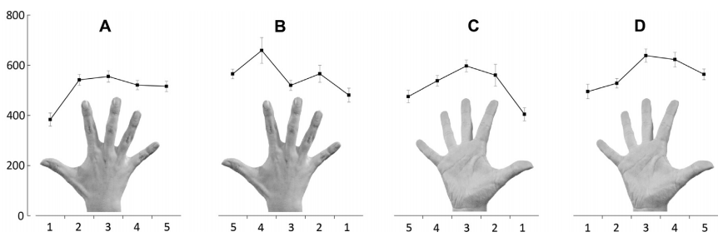
02 实验1对比——描述统计

Slide 17
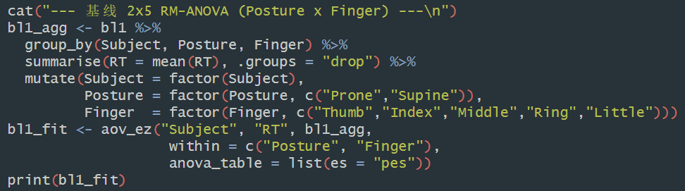
02 实验1对比——推断统计
基线任务推断性统计结果的比较（2×5 RM-ANOVA : Posture×Finger）
 |  | F | df | p | η²p
Posture | 原文献 | 15.48 | 1, 17 | < .002 | .49
 | 复现结果 | 14.25 | 1, 17 | .002 | .456
 | 评级 |  |  | 推论一致
Finger | 原文献 | 14.17 | 4, 68 | < .001 | .47
 | 复现结果 | 20.93 | 2.60, 44.24 | < .001 | .552
 | 评级 |  |  | 推论一致
Posture×Finger | 原文献 |  |  | no signiﬁcant
 | 复现结果 | 3.09 | 3.12, 53.09 | .033 | .154
 | 评级 |  |  | 推论不一致

Slide 18
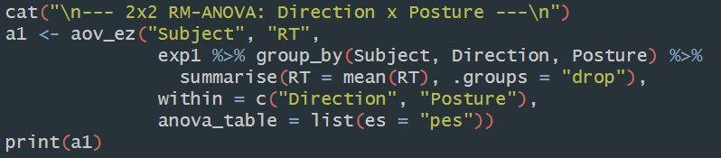
02 实验1对比——推断统计
结论一致： Direction 主效应复现成功，与原文一致，即TL方向的反应速度显著更快。
复现差异：效应量减小；原文不显著的 Posture 主效应在复现中显著。
手指映射任务推断性统计结果的比较（2×2 RM-ANOVA: Direction×Posture）
 |  | F | df | p | η²p
Direction | 原文献 | 32.65 | 1,17 | < .001 | .66
 | 复现结果 | 12.25 | 1,17 | .003 | .419
 | 评级 |  |  | 推论一致
Posture | 原文献 |  |  | no signiﬁcant
 | 复现结果 | 5.91 | (1,17) | .026 | .258
 | 评级 |  |  | 推论不一致
Direction×Posture | 原文献 |  |  | no signiﬁcant
 | 复现结果 | 0.21 | 1,17 | .651 | .012
 | 评级 |  |  | 推论一致

Slide 19
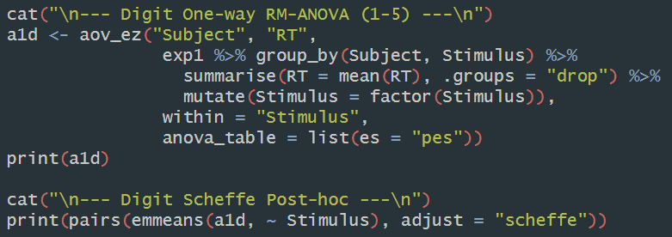
02 实验1对比——推断统计
One-way-ANOVA: Stimulus
 | F | df | p | η²p
原文献 | 26.23 | 4, 68 | < .001 | 0.61
复现结果 | 3.53 | 2.96, 50.25 | .022 | .172
评级 |  |  | 推论一致
contrast | estimate | SE | df | t | p | 原文献p值 | 结论
1-2 | -13.42 | 12.50 | 17 | -1.071 | 0.882 | < .001 | 不一致
1-3 | -19.24 | 15.40 | 17 | -1.253 | 0.811 | < .001 | 不一致
1-4 | -51.60 | 11.80 | 17 | -4.368 | 0.009 | < .001 | 一致
1-5 | -21.45 | 12.10 | 17 | -1.780 | 0.546 | < .01 | 不一致
2-3 | -5.81 | 15.10 | 17 | -0.385 | 0.997 |  | 一致
2-4 | -38.18 | 9.25 | 17 | -4.129 | 0.014 | < .01 | 一致
2-5 | -8.03 | 13.50 | 17 | -0.597 | 0.985 |  | 一致
3-4 | -32.37 | 15.60 | 17 | -2.075 | 0.399 |  | 一致
3-5 | -2.22 | 19.30 | 17 | -0.115 | 1.0000 |  | 一致
4-5 | 30.15 | 15.80 | 17 | 1.903 | 0.483 | < .05 | 不一致

Slide 20
02 实验2对比——描述统计
 |  | 原文献结果 |  | 复现结果 |  | M_δ | M_评级 | SD_δ | SD_评级
 |  | M | SD | M | SD
Direction | TL | 558.6 | 82.4 | 591.74 | 114.84 | 5.60% | 次要偏差 | 28.25% | 主要偏差
 | LT | 597.9 | 91.9 | 620.39 | 114.26 | 3.63% | 次要偏差 | 19.57% | 主要偏差
Language | English | 605.7 | 84.8 | 610.78 | 115.22 | 0.83% | 次要偏差 | 26.40% | 主要偏差
 | Hebrew | 550.8 | 92.2 | 601.35 | 115.48 | 8.41% | 次要偏差 | 20.16% | 主要偏差
Mapping | A |  |  | 584.68 | 98.10
 | B |  |  | 621.85 | 105.51
 | C |  |  | 608.10 | 127.65
 | D |  |  | 628.49 | 123.67
 | E |  |  | 579.84 | 102.78
 | F |  |  | 623.38 | 110.42
 | G |  |  | 594.33 | 127.22
 | H |  |  | 607.84 | 117.22
Number words - English | One | 535.34 | 64.59 | 564.21 | 78.70 | 5.12% | 次要偏差 | 17.93% | 主要偏差
 | Two | 610.19 | 66.52 | 601.73 | 75.25 | 1.41% | 次要偏差 | 11.60% | 主要偏差
 | Three | 654.11 | 96.85 | 636.45 | 102.08 | 2.77% | 次要偏差 | 5.12% | 次要偏差
 | Four | 635.46 | 82.28 | 629.90 | 88.40 | 0.88% | 次要偏差 | 6.92% | 次要偏差
 | Five | 593.2 | 76.22 | 621.61 | 90.35 | 4.57% | 次要偏差 | 15.64% | 主要偏差
Number words - Hebrew | One | 503.49 | 66.95 | 567.57 | 72.75 | 11.29% | 主要偏差 | 7.97% | 次要偏差
 | Two | 585.59 | 91.96 | 609.83 | 77.74 | 3.97% | 次要偏差 | 18.29% | 主要偏差
 | Three | 584.62 | 104.29 | 606.80 | 111.39 | 3.66% | 次要偏差 | 6.37% | 次要偏差
 | Four | 574.67 | 86.68 | 626.75 | 97.11 | 8.31% | 次要偏差 | 10.74% | 主要偏差
 | Five | 505.66 | 64.4 | 595.78 | 77.18 | 15.13% | 主要偏差 | 16.56% | 主要偏差

Slide 21
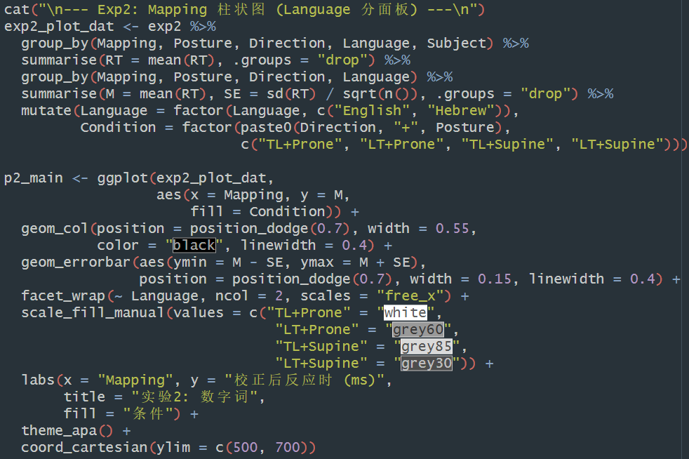
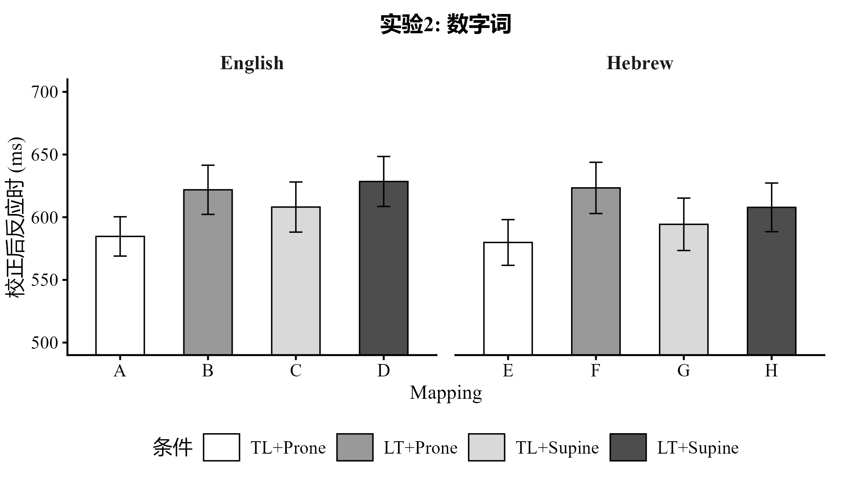
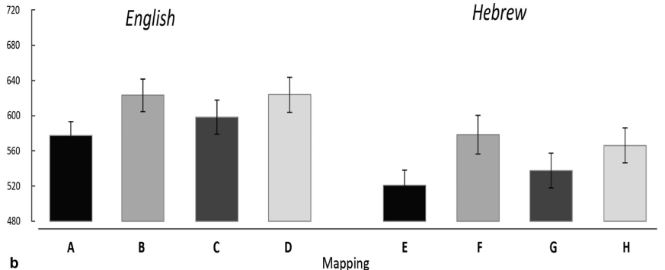
02 实验2对比——描述统计

Slide 22
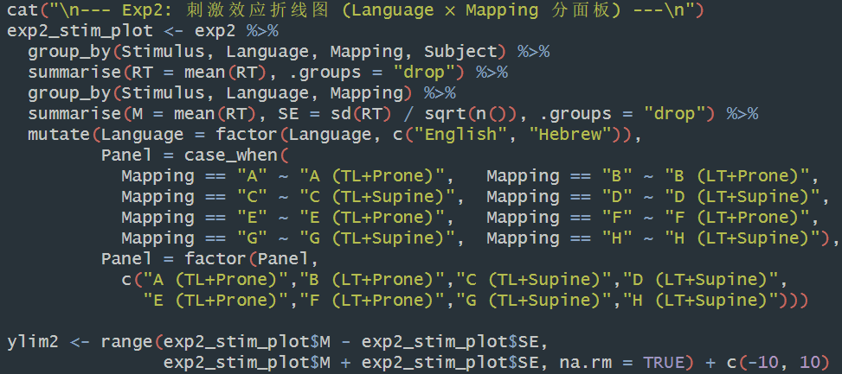
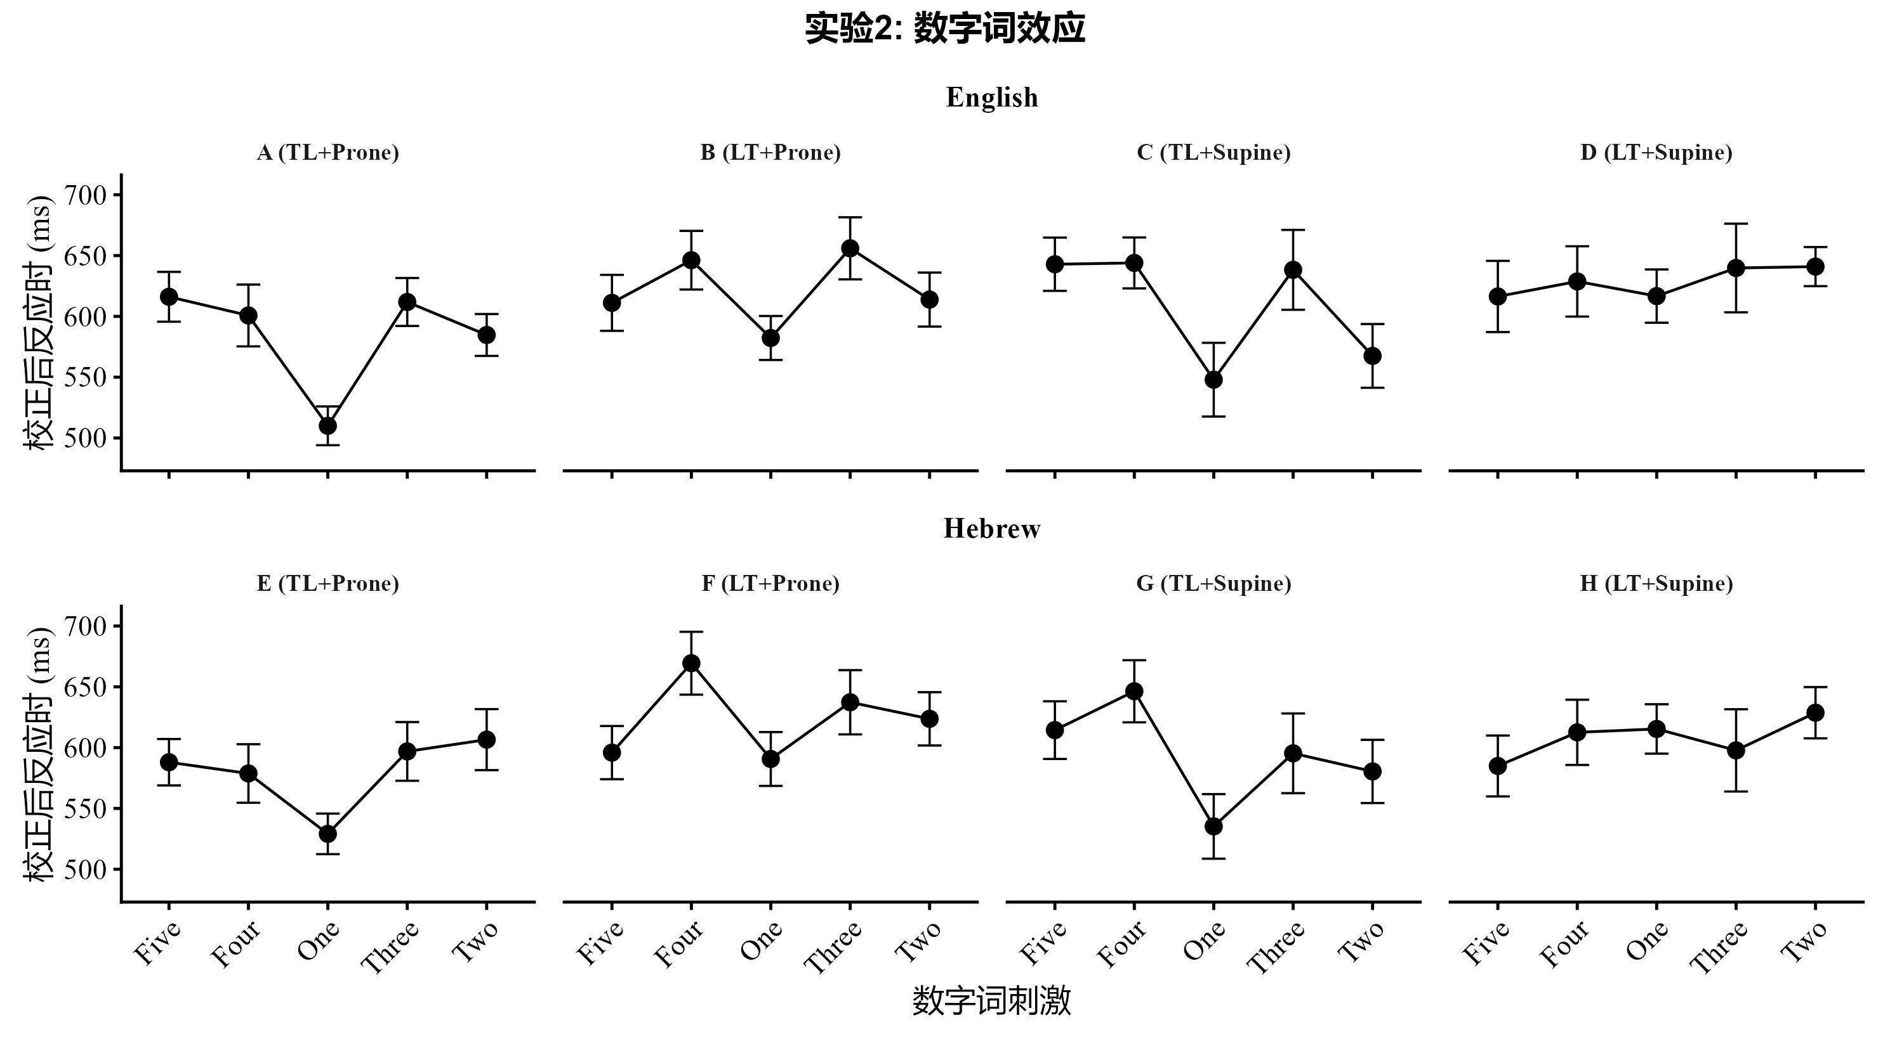
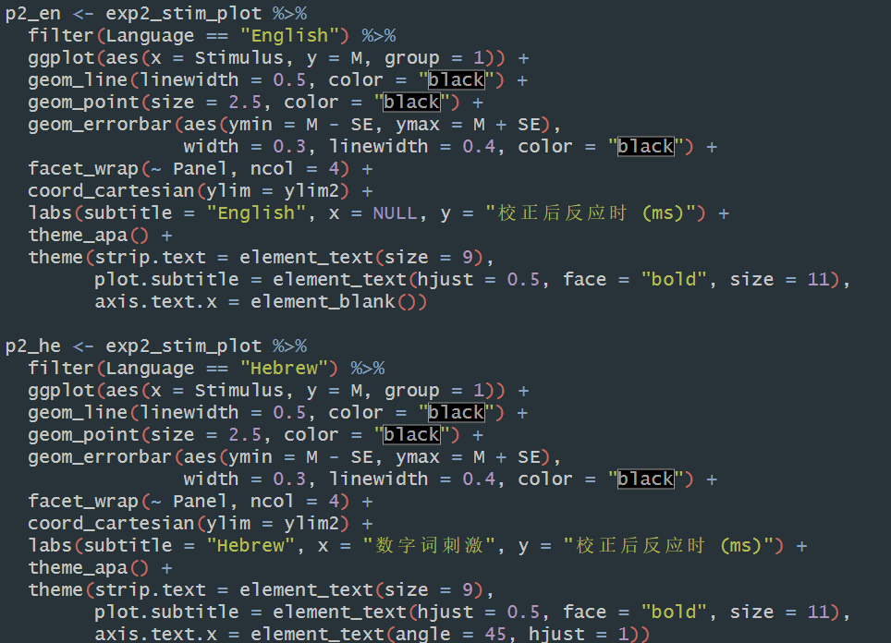
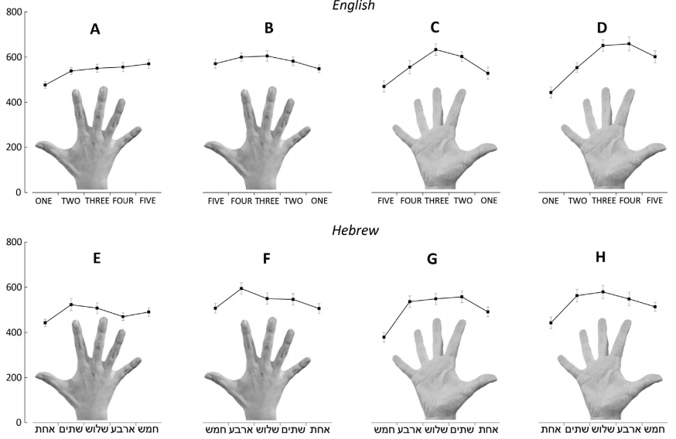
02 实验2对比——描述统计

Slide 23
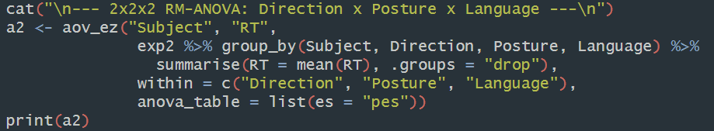
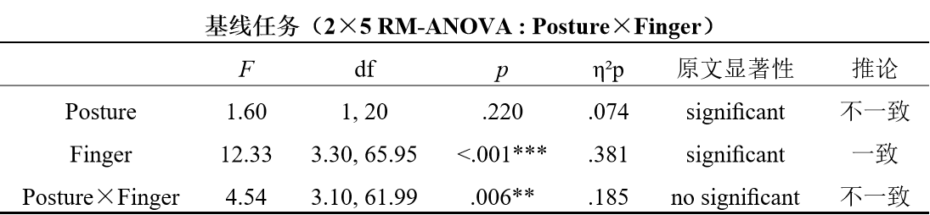
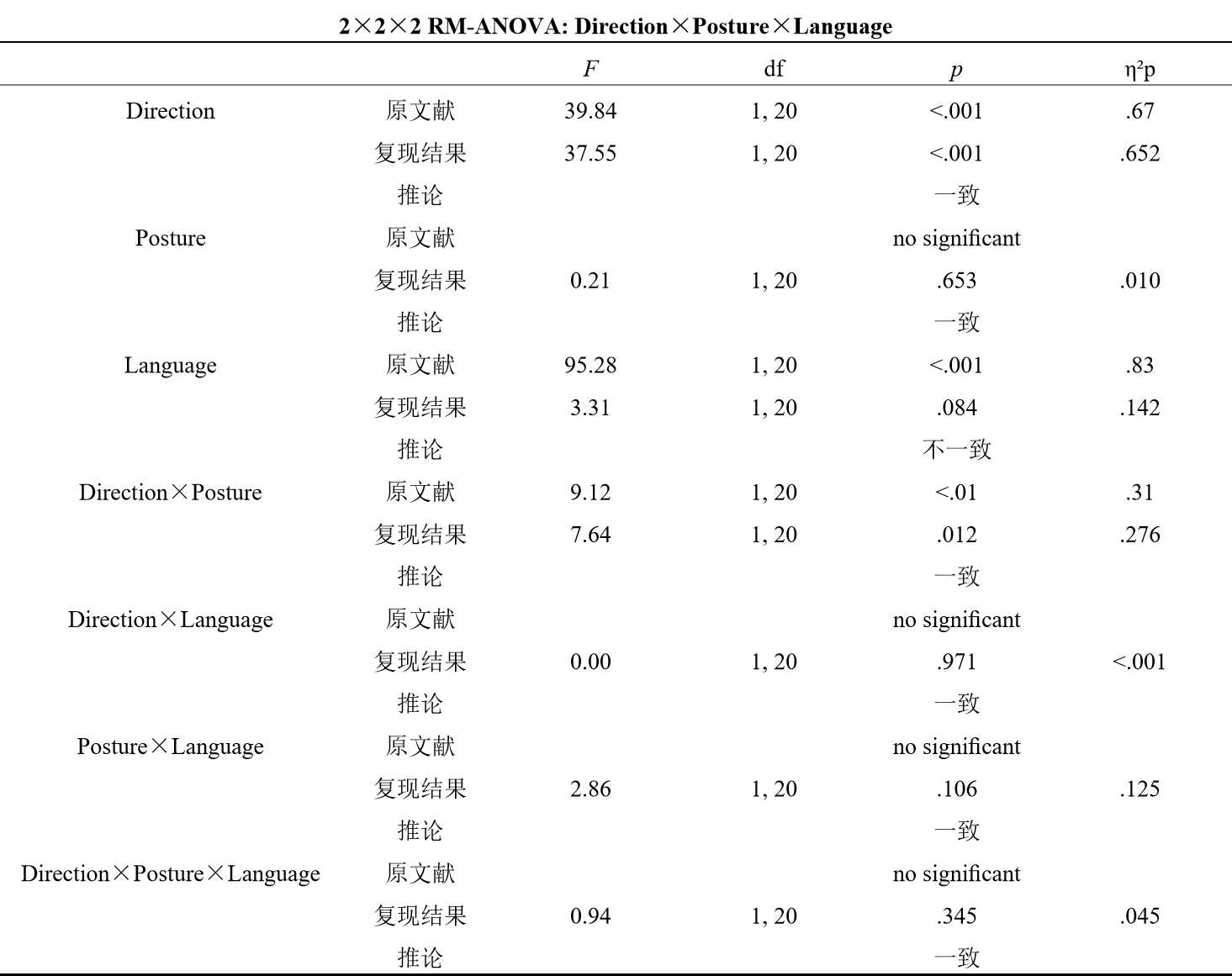
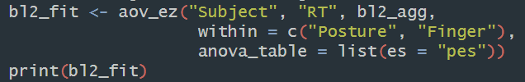
02 实验2对比——推断统计
映射任务：
Direction主效应和Direction×Posture交互作用复现成功，效应显著。
差异：Language主效应复现结果不显著但接近边缘 (p=0.084 vs. 原文：p<0.001, η²p=0.83)。

Slide 24
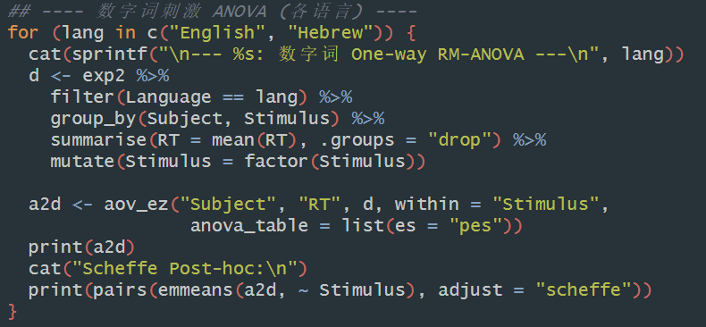
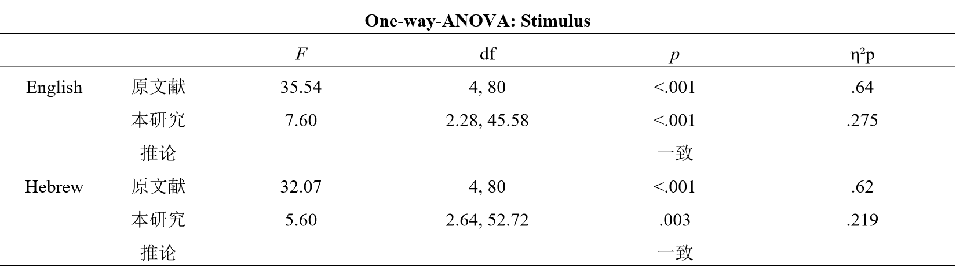
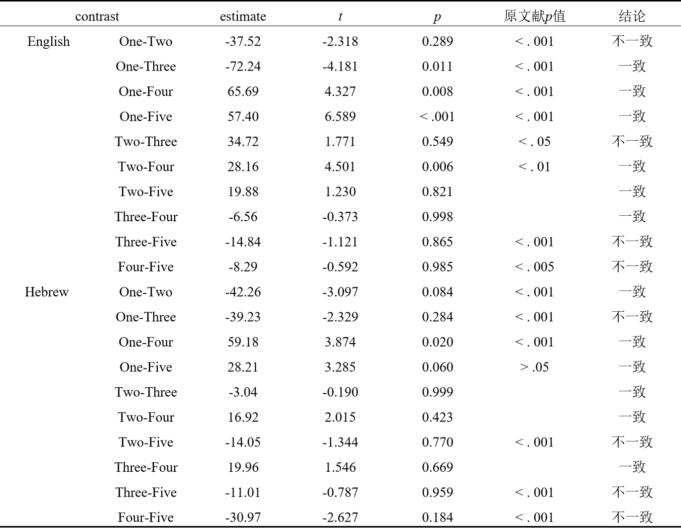
02 实验2对比——推断统计
单因素方差分析：
各语言内数字词主效应均复现显著，方向一致
统计量和效应量均远小于原文献结果
事后比较：
显著性复现成功率约为60%

Slide 25
02 实验3对比——描述统计
 |  | 原文献结果 |  | 复现结果 |  | M_δ | M_评级 | SD_δ | SD_评级
 |  | M | SD | M | SD
Direction | TL | 602.3 | 82.2 | 610.93 | 113.53 | 1.41% | 次要偏差 | 27.60% | 主要偏差
 | LT | 627 | 91.6 | 619.74 | 110.07 | 1.17% | 次要偏差 | 16.78% | 主要偏差
Language | English | 662.4 | 80.7 | 657.46 | 116.22 | 0.75% | 次要偏差 | 30.56% | 主要偏差
 | Hebrew | 566.9 | 62.3 | 573.20 | 89.32 | 1.10% | 次要偏差 | 30.25% | 主要偏差
Mapping | A | 629.6 | 61.2 | 648.95 | 121.35 | 2.98% | 次要偏差 | 49.57% | 主要偏差
 | B | 677.3 | 82.3 | 664.35 | 101.67 | 1.95% | 次要偏差 | 19.05% | 主要偏差
 | C | 665.6 | 79 | 658.44 | 117.84 | 1.09% | 次要偏差 | 32.96% | 主要偏差
 | D | 676.9 | 100.2 | 658.10 | 123.97 | 2.86% | 次要偏差 | 19.17% | 主要偏差
 | E | 575.6 | 61.7 | 579.78 | 78.69 | 0.72% | 次要偏差 | 21.59% | 主要偏差
 | F | 571.1 | 60 | 578.16 | 79.49 | 1.22% | 次要偏差 | 24.52% | 主要偏差
 | G | 538.5 | 65.3 | 556.54 | 97.11 | 3.24% | 次要偏差 | 32.76% | 主要偏差
 | H | 582.8 | 62.2 | 578.34 | 99.16 | 0.77% | 次要偏差 | 37.27% | 主要偏差
Days - English | Sun | 584.17 | 56.89 | 585.92 | 54.95 | 0.30% | 次要偏差 | 3.53% | 次要偏差
 | Mon | 608.41 | 58.02 | 610.09 | 57.80 | 0.28% | 次要偏差 | 0.38% | 次要偏差
 | Tues | 723.57 | 101.57 | 716.23 | 112.83 | 1.02% | 次要偏差 | 9.98% | 次要偏差
 | Wed | 661.83 | 76.61 | 648.74 | 80.38 | 2.02% | 次要偏差 | 4.69% | 次要偏差
 | Thurs | 733.79 | 110.2 | 726.31 | 100.70 | 1.03% | 次要偏差 | 9.43% | 次要偏差
Days - Hebrew | Sun | 528.61 | 57.24 | 530.25 | 51.73 | 0.31% | 次要偏差 | 10.65% | 主要偏差
 | Mon | 555.99 | 57.92 | 562.41 | 58.16 | 1.14% | 次要偏差 | 0.41% | 次要偏差
 | Tues | 583.93 | 65.84 | 590.20 | 75.80 | 1.06% | 次要偏差 | 13.14% | 主要偏差
 | Wed | 590.99 | 64.98 | 600.57 | 68.95 | 1.60% | 次要偏差 | 5.76% | 次要偏差
 | Thurs | 575.41 | 56.64 | 582.60 | 58.54 | 1.23% | 次要偏差 | 3.25% | 次要偏差

Slide 26
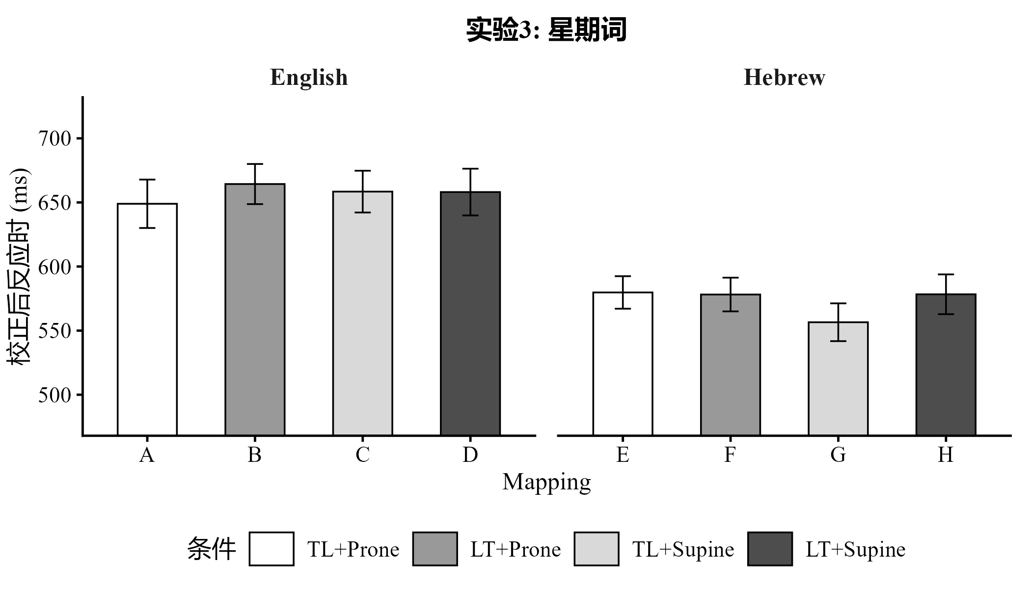
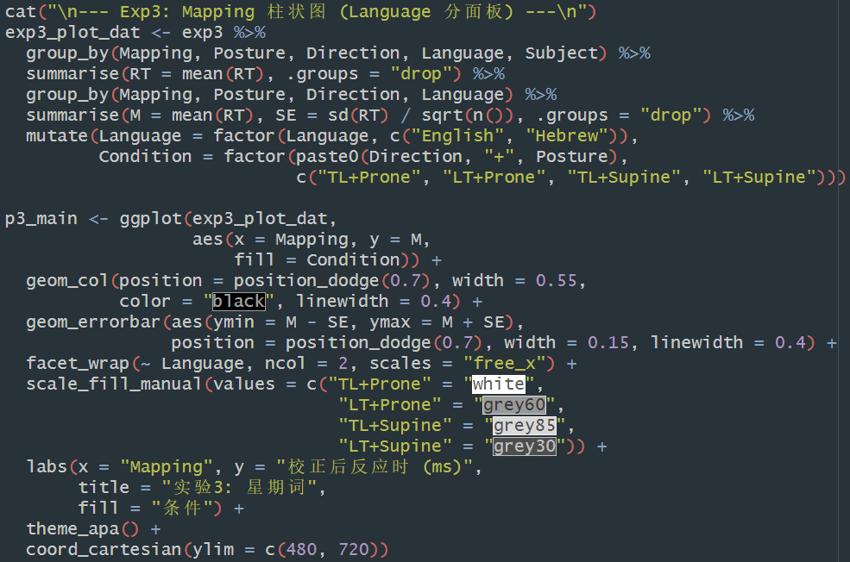
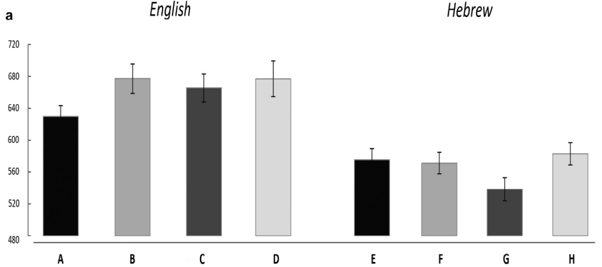
02 实验3对比——描述统计

Slide 27
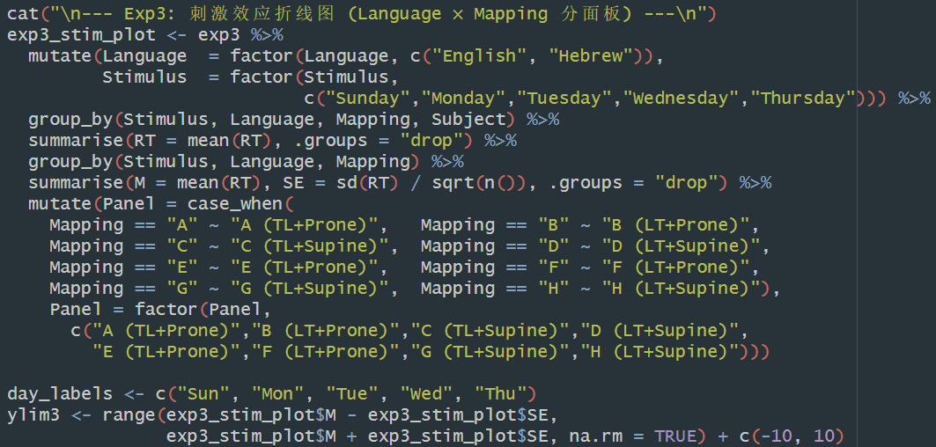
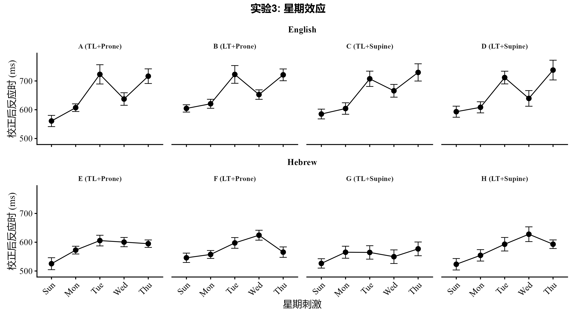
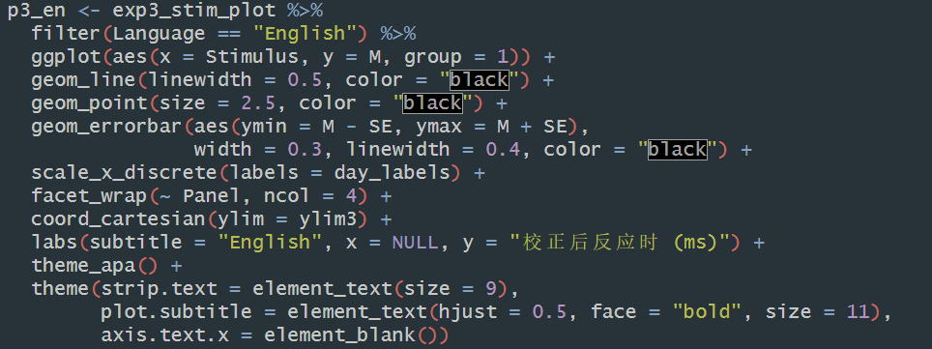
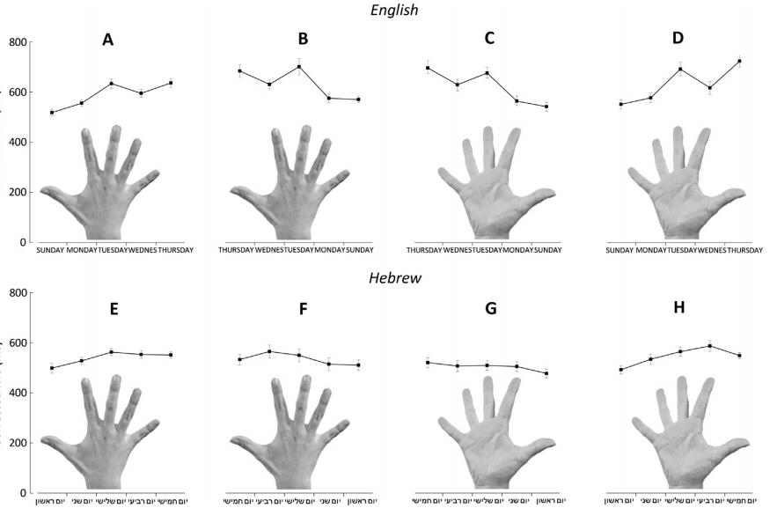
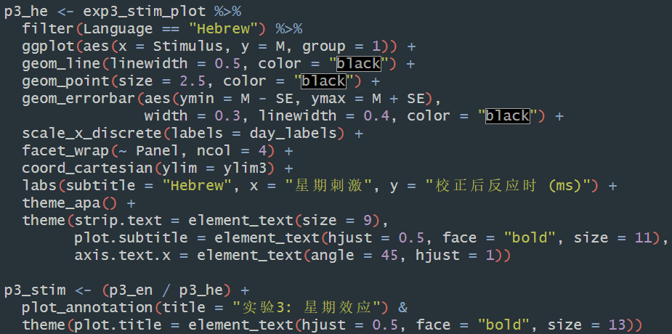
02 实验3对比——描述统计

Slide 28
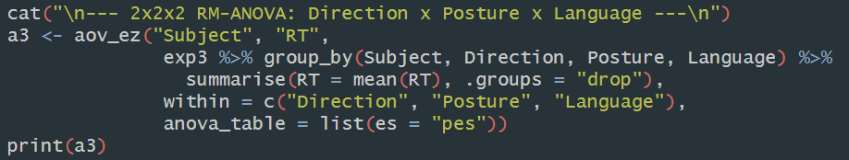
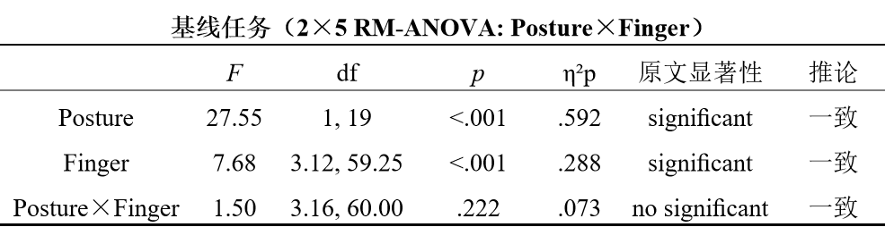
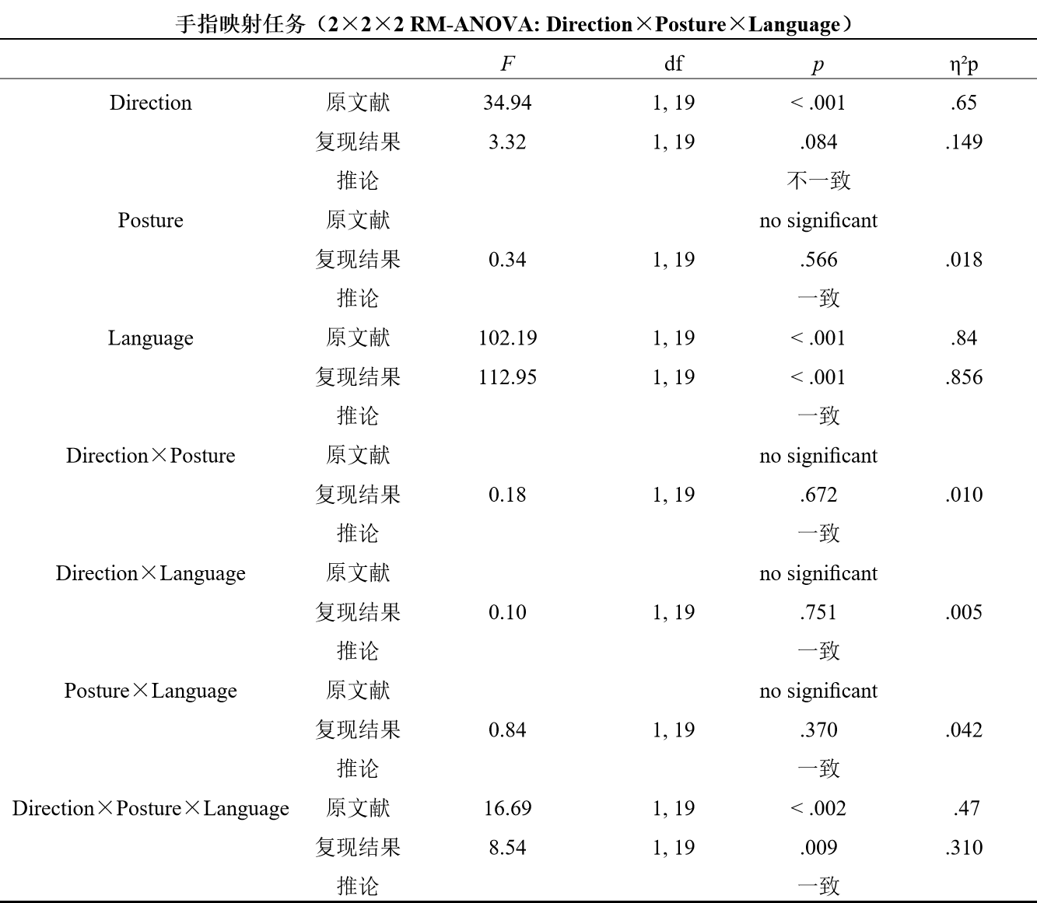
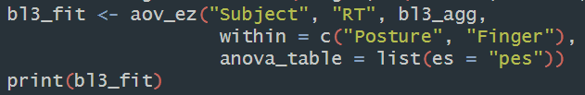
02 实验3对比——推断统计
映射任务：
复现一致：Language主效应显著；三重交互效应显著，效应量偏差较小，印证原文核心发现。
差异：原文Direction主效应显著，复现结果不显著但接近边缘 (p=0.084)。

Slide 29
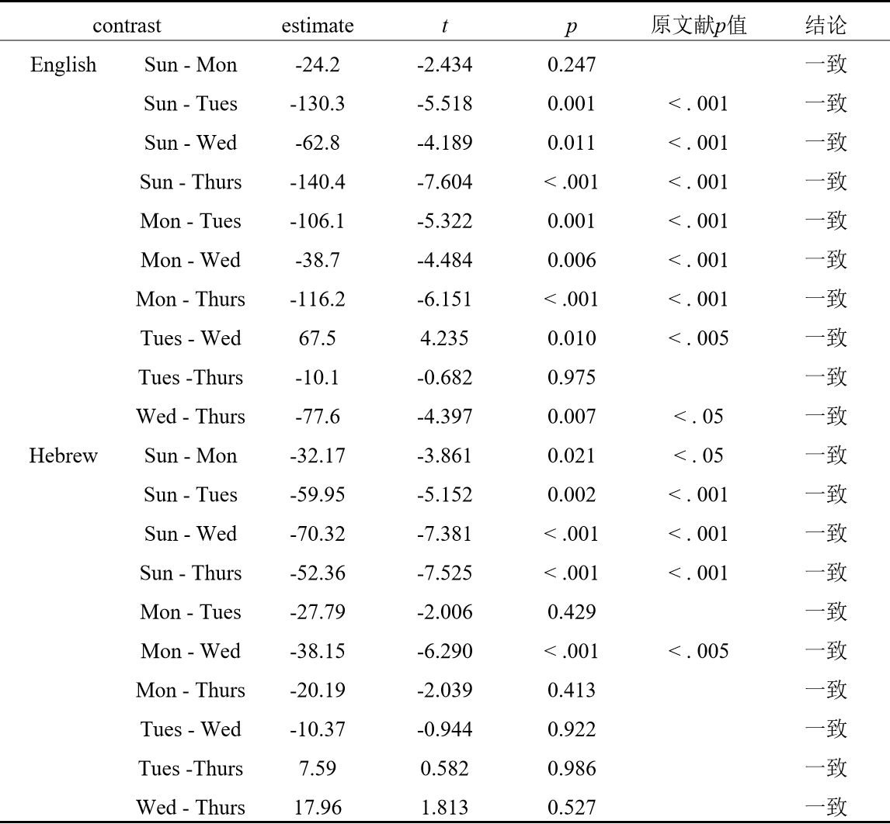
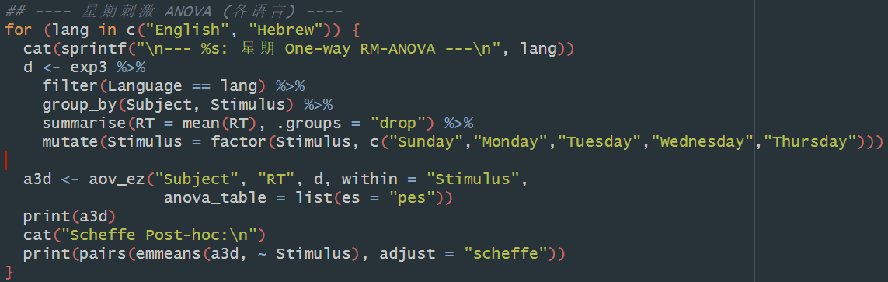
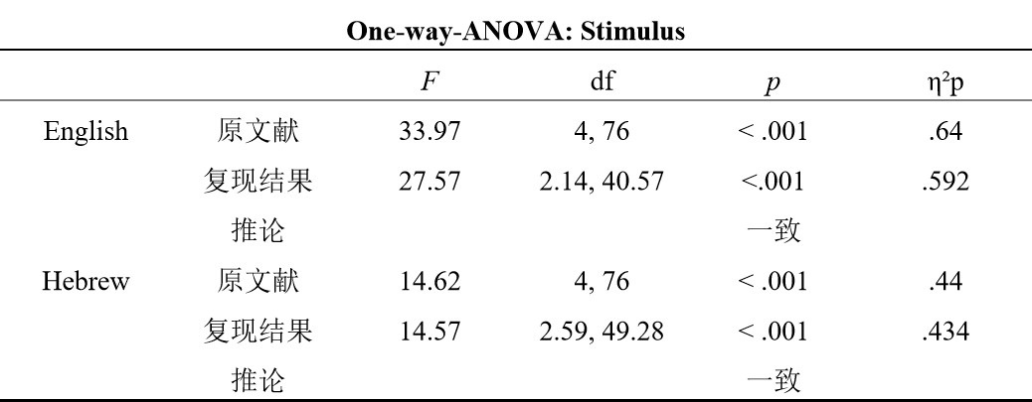
02 实验3对比——推断统计
单因素方差分析：
各语言内星期词主效应均成功复现
方向与原文献一致，效应量偏差较小
事后比较：显著性复现成功率约为100%
事后比较：显著性复现成功率约为100%

Slide 30
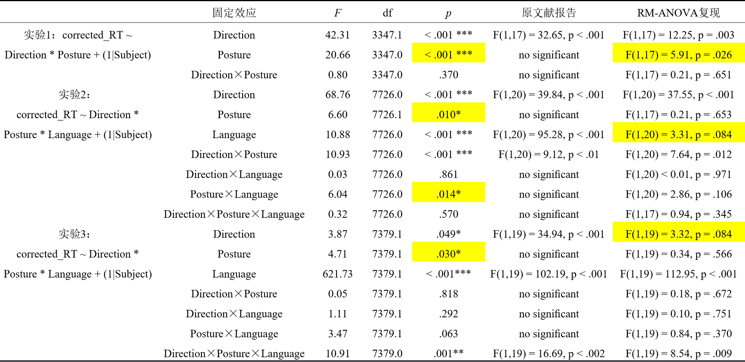
02 线性混合模型(LMM)复现

Slide 31
02 整体可复现性
结果可复现性的评估表
可复现性情况 | 数量及占比
 | N | %
完全一致(δ = 0%) | 20 | 23.26%
偏差较小(0% < δ < 10%) | 51 | 59.30%
偏差较大(δ ＞ 10%) | 15 | 17.44%
因舍入导致的偏差 | 0 | 0%
核心理论结论：方向性成立，基本可复现
数字序列加工由 FC 机制主导 (实验1、2)
非数字序列则由 FC 与 RD 机制协同作用 (实验3)
精细统计指标：可靠性存疑，需审慎解读
复现的效应量（F值、η²p）普遍小于原报告
实验2的Language主效应对统计方法敏感
实验1、2中部分事后比较的显著性无法稳定复现
推论一致性的评估表 (RM-ANOVA)
推论一致性 | 数量及占比
 | N | %
一致 | 75 | 76.53%
不一致 | 23 | 23.47%

Slide 32
02 偏差来源分析
校正步骤不透明
手指校正和姿势校正：具体校正公式的细节在文中未完全公开（如扣减顺序）
两步RT校正会叠加舍入误差，放大偏差，影响结果精度
异常值处理方法差异
文献表述不清：overall or individual；基线与映射任务均剔除异常值？
异常值处理的顺序未知：校正前 or 校正后
软件与统计方法差异
SPSS vs. R：Greenhouse-Geisser校正的ε系数计算、自由度舍入方式等方面可能存在细微差异
传统RM-ANOVA vs. LMM：实验2的Language主效应（RM-ANOVA: 不显著 vs. LMM: 显著）

Slide 33
THANK YOU!

